Slide 1
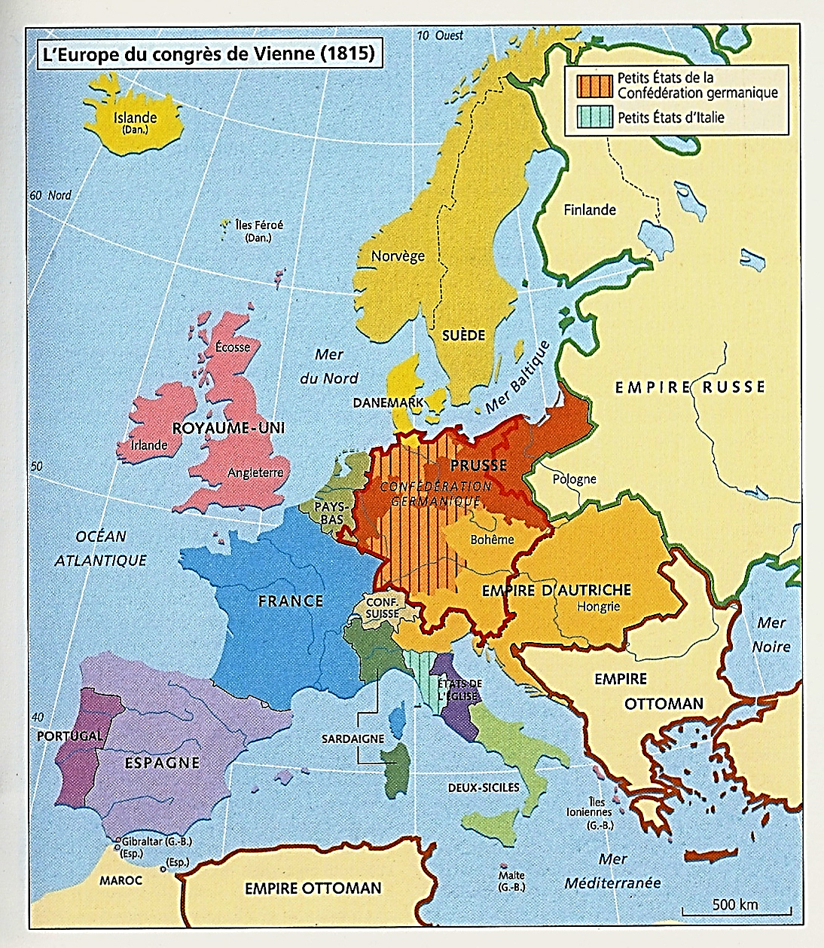
1814 : A Odessa, en Russie, des Grecs fondent une société secrète, l’Hétairie : avec le soutien de la Russie, provoquer une révolte de l’ensemble des orthodoxes des Balkans
*Sept. 1814 : A Odessa
Trois marchands grecs fondent une société secrète
La Société des Amis, la Philiki Hetairia, l’Hétairie…

Slide 2
1814 : A Odessa, en Russie, des Grecs fondent une société secrète, l’Hétairie : avec le soutien de la Russie, provoquer une révolte de l’ensemble des orthodoxes des Balkans
*Pour l’Hétairie, deux objectifs…
- 1er temps : Provoquer une révolte générale
Des chrétiens des Balkans, c’est-à-dire…
a) L’élite des Grecs orthodoxes
NB : Les Grecs jouent un rôle important dans l’Empire ottoman
Drogman (traducteurs), marine de guerre et de commerce
Surtout depuis la disparition de Venise et de Raguse
NB : L’Hétairie est composée à moitié de marchands grecs
Ce qui facilitera la diffusion des idées…
b) Et la masse des paysans
Orthodoxes mais majoritairement non-grecs

Slide 3
1814 : A Odessa, en Russie, des Grecs fondent une société secrète, l’Hétairie : avec le soutien de la Russie, provoquer une révolte de l’ensemble des orthodoxes des Balkans
- 2ème temps : Cette révolte provoquerait
Une intervention décisive des armées russes
*D’ailleurs, pour faciliter leur propagande
Les hétairistes se donnent comme chef
Un mystérieux arché, qui serait en fait le tsar Alexandre !

Slide 4
1814 : A Odessa, en Russie, des Grecs fondent une société secrète, l’Hétairie : avec le soutien de la Russie, provoquer une révolte de l’ensemble des orthodoxes des Balkans
*1815-16 : L’Hétairie est rejointe par des personnalités…
- A Odessa, le serbe Karageorges, réfugié depuis fin 1813
- Au Péloponnèse grec
Le klephte, chef de brigands, Theódoros Kolokotrónis
Et Germanos, évêque de Patras
- Et en Moldavie-Valachie, des boyards
Et des phanariotes comme Alexandre Ypsilanti
NB : *Fils de l’hospodar Constantin Ypsilanti, destitué en août 1806 par les Ottomans car pro-russe
*Et ami du tsar Alexandre…

Slide 5
1814-1817 : En Serbie, Milos Obrenovic refuse l’insurrection hétairiste et fait mettre à mort Karageorges
*1817 : Pour lancer la révolte générale contre les Turcs
L’Hétairie choisit comme base la Serbie d’Obrenovic
NB : Rappel : Autonome depuis nov. 1815
*Juin 1817 : A Smederevo, à l’est de Belgrade
Karageorges traverse le Danube
Et envoie un message à Obrenovic

Slide 6
1814-1817 : En Serbie, Milos Obrenovic refuse l’insurrection hétairiste et fait mettre à mort Karageorges
*Mais Obrenovic reste prudent…
Méfiant envers la Russie depuis l’abandon de 1812
Méfiant envers les capacités de l’Hétairie
Soucieux avant tout de la Serbie, plus que des Balkans
*Juin 1817 : Il fait mettre à mort Karageorges
Point de départ de la vendetta serbe du XIXe siècle…

Slide 7
1818-1820 : Après son échec serbe, l’Hétairie, dirigée par le phanariote Alexandre Ypsilanti, oriente son action vers les principautés danubiennes et la Grèce
*1818 : Après l’échec serbe
L’Hétairie consolide son organisation
- Elle établit un centre secret à Istanbul
- Et elle divise les Balkans en 12 régions
Dirigées par 12 apôtres
Qui s’appuient sur les consuls de Russie, presque tous grecs…

Slide 8
1818-1820 : Après son échec serbe, l’Hétairie, dirigée par le phanariote Alexandre Ypsilanti, oriente son action vers les principautés danubiennes et la Grèce
1820 : Le phanariote Alexandre Ypsilanti
Devient chef de l’Hétairie
*Délaissant la Serbie, l’Hétairie oriente son action
Vers la Grèce et les principautés danubiennes
Plus proches de la Russie et plus favorables au soulèvement…
*En Valachie
Ypsilanti entre en contact avec Tudor Vladimirescu
Un riche paysan d’Olténie…

Slide 9
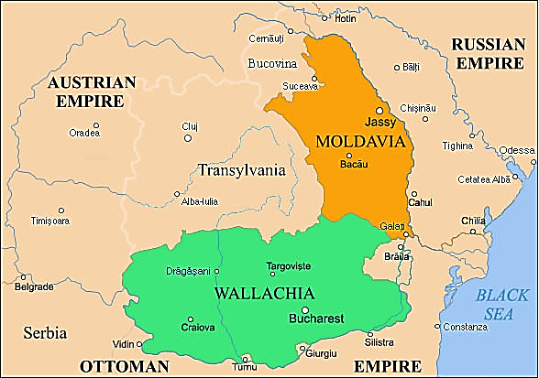
1821 : Echec du 1er soulèvement roumain autour des hétairistes d’Alexandre Ypsilanti et du chef valaque, Tudor Vladimirescu
*Jan. 1821 : Début du 1er soulèvement roumain
En trois temps…
a) En Valachie, à Bucarest
L’hospodar Alexandre Sutu meurt
Les boyards le remplacent
Par un Comité de gouvernement qui réclame…
- L’abolition des monopoles
- La fin des raïa, territoires militaires ottomans
De Braïla, Giurgiu et Turnu
- La nomination de princes autochtones
*Et pendant ce temps…

Slide 10
1821 : Echec du 1er soulèvement roumain autour des hétairistes d’Alexandre Ypsilanti et du chef valaque, Tudor Vladimirescu
b) A l’ouest de la Valachie, en Olténie
Vladimirescu lance une révolte paysanne
Contre les mauvais boyards tyrans
NB : Ambiguïté…
- La révolte anti-ottomane des hétairistes et des boyards hellénophones
- La révolte sociale des paysans roumanophones de Vladimirescu
Et enfin…

Slide 11
1821 : Echec du 1er soulèvement roumain autour des hétairistes d’Alexandre Ypsilanti et du chef valaque, Tudor Vladimirescu
c) Fév. 1821
Alexandre Ypsilanti, entre en Moldavie
Avec 20 hétairistes (!)
*A Jassy, il appelle tous les chrétiens ottomans
A la révolte, et se dit soutenu
Par les forces russes en attente !
*Devant le peu d’écho chez les Moldaves anti-grecs
Ypsilanti lève sur place une armée gréco-serbe et bulgare, qui massacre de nombreux commerçants turcs…

Slide 12
1821 : Echec du 1er soulèvement roumain autour des hétairistes d’Alexandre Ypsilanti et du chef valaque, Tudor Vladimirescu
*Mars 1821
L’armée de Vladimirescu entre dans Bucarest
L’armée des hétairistes entre en Valachie
*Mais dans le même temps, à Ljubljana
Le tsar Alexandre soutient la légitimité ottomane
NB : Jan-Mai 1821 : A Ljubljana
Conférence de la Sainte Alliance
*Alexandre rejette cette guerre révolutionnaire
A Bucarest, départ visible du consul russe
Pas de grand arché, c’est l’effondrement…
*Avril 1821 : Ypsilanti arrive à Bucarest
Il y rencontre Vladimirescu…

Slide 13
1821 : Echec du 1er soulèvement roumain autour des hétairistes d’Alexandre Ypsilanti et du chef valaque, Tudor Vladimirescu
*Avril 1821 : Une rencontre orageuse…
*Pour Vladimirescu
Ypsilanti, avec et en fait sans le soutien russe
A mis en danger les populations chrétiennes
*Mais pour Ypsilanti, rien n’est perdu
Il faut replacer la révolte roumaine
Dans le plan (sic) général hétairiste
C’est-à-dire la grande révolte des Balkans
Et pour cela
Aller soutenir la révolte grecque au Péloponnèse
Qui vient de commencer…
*En désaccord avec Vladimirescu
Ypsilanti se retire sur Tirgoviste

Slide 14
1821 : Echec du 1er soulèvement roumain autour des hétairistes d’Alexandre Ypsilanti et du chef valaque, Tudor Vladimirescu
Epilogue…
a) Mai 1821 : Les Ottomans entrent dans Bucarest
Vladimirescu négocie puis se retire en Olténie
b) Juin 1821 : Ypsilanti le fait arrêter pour trahison
Vladimirescu est exécuté
c) A Dragasani
L’armée hétairiste est vaincue par les Ottomans
Ypsilanti s’enfuit à Vienne ; Mort en 1828…

